Slide 1
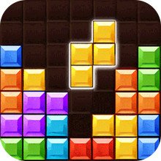
用Python实现 俄罗斯方块游戏

